Slide 1
Application de gestion des échantillons du Centr

Slide 2
Les différents modules développés
Authentification
Réception / Expedition
Traitement
Stockage
Administration / Paramétrage

Slide 3
Authentification
Permet à un utilisateur de s’authentifier au travers d’une interface web
l’utilisateur devra renseigner son email adresse plus un mot de passe.
NB : a la création du compte de l’utilisateur il recevra un mot de passe par defaut qu’il devra ensuite modifier.

Slide 4
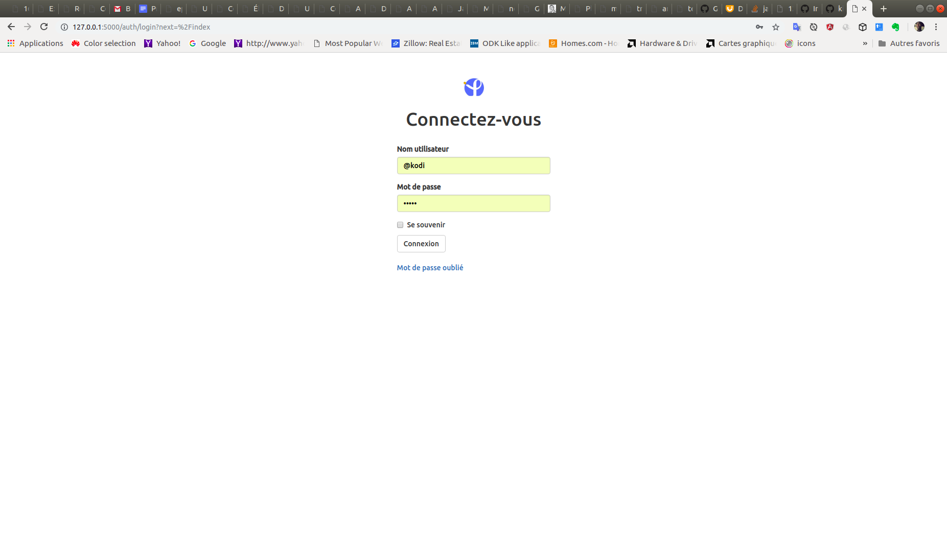
Interface d’authentification

Slide 5
Réception / Expedition
Lorsque de nouveaux échantillons arrivent à la bio banque les informations associées devront être enregistrer
Après enregistrement des informations la réception devra être valider par un responsable

Slide 6
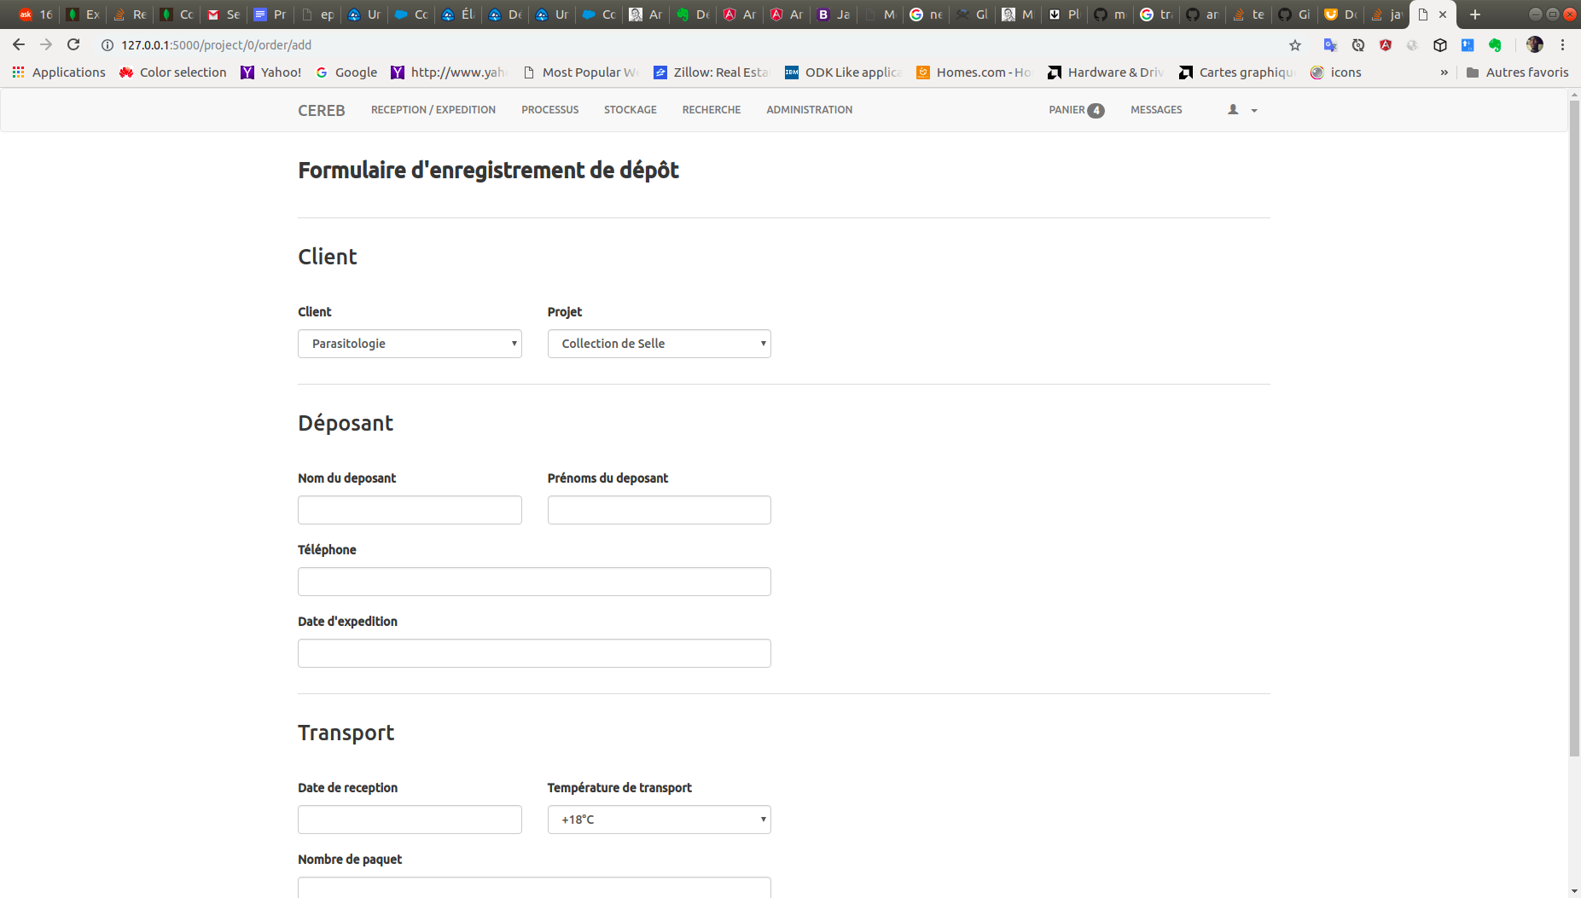
Formulaire d’enregistrement

Slide 7
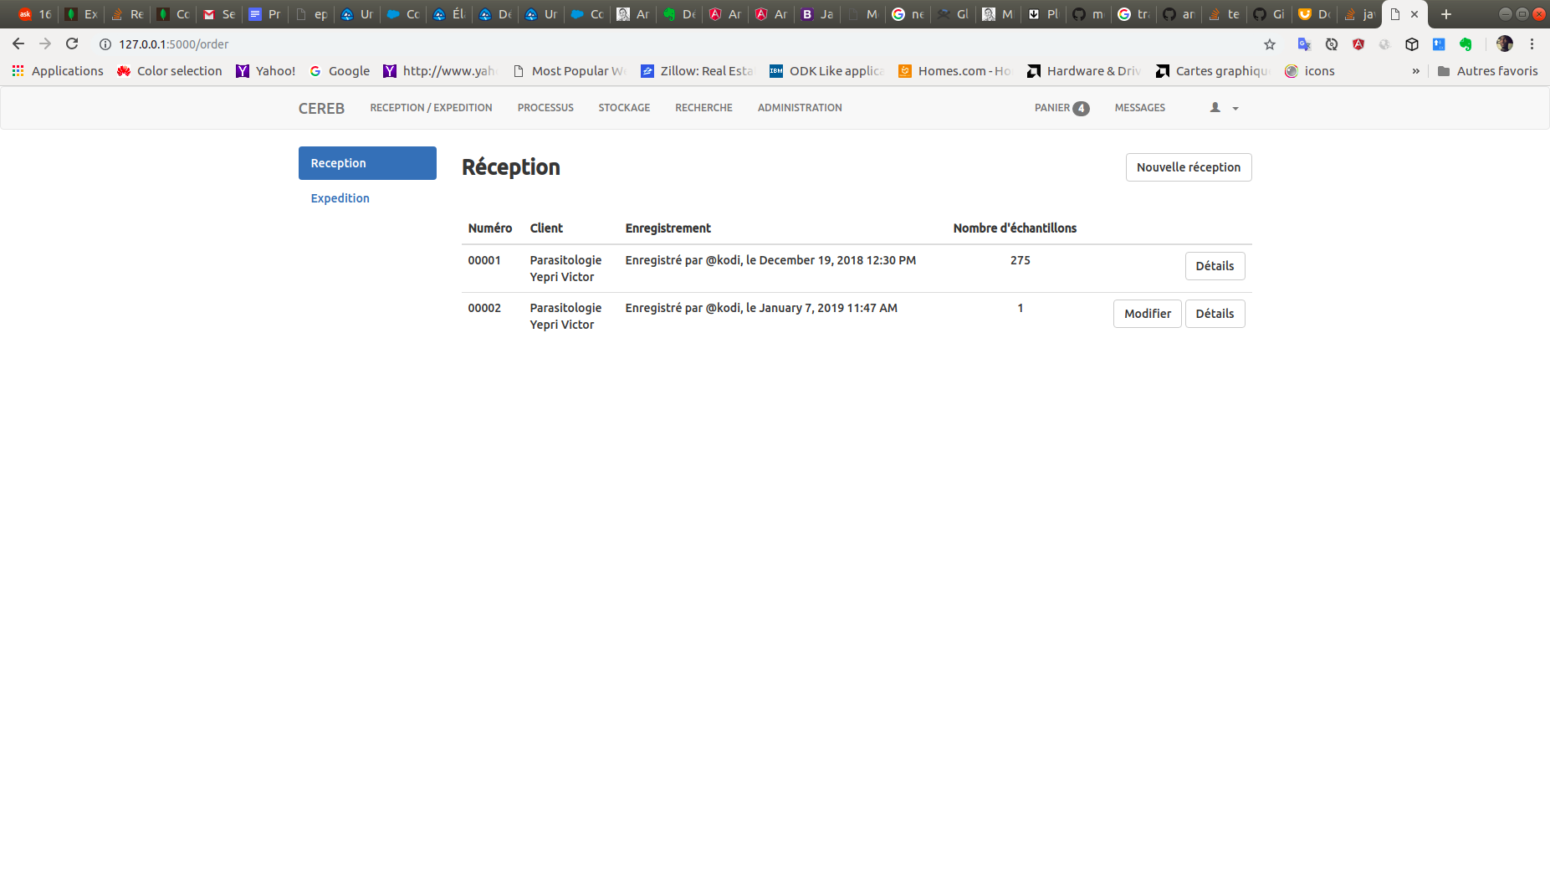
Liste des receptions enregistré

Slide 8
Traitement
Le traitement consiste à effectuer les fonctions suivantes :
Aliquoter
Pooler
Ranger plusieurs échantillons
Imprimer plusieurs code à bar
Pour ce faire l’utilisateur devra sélectionner les échantillons (panier : fonctionnalité de l’application).

Slide 9
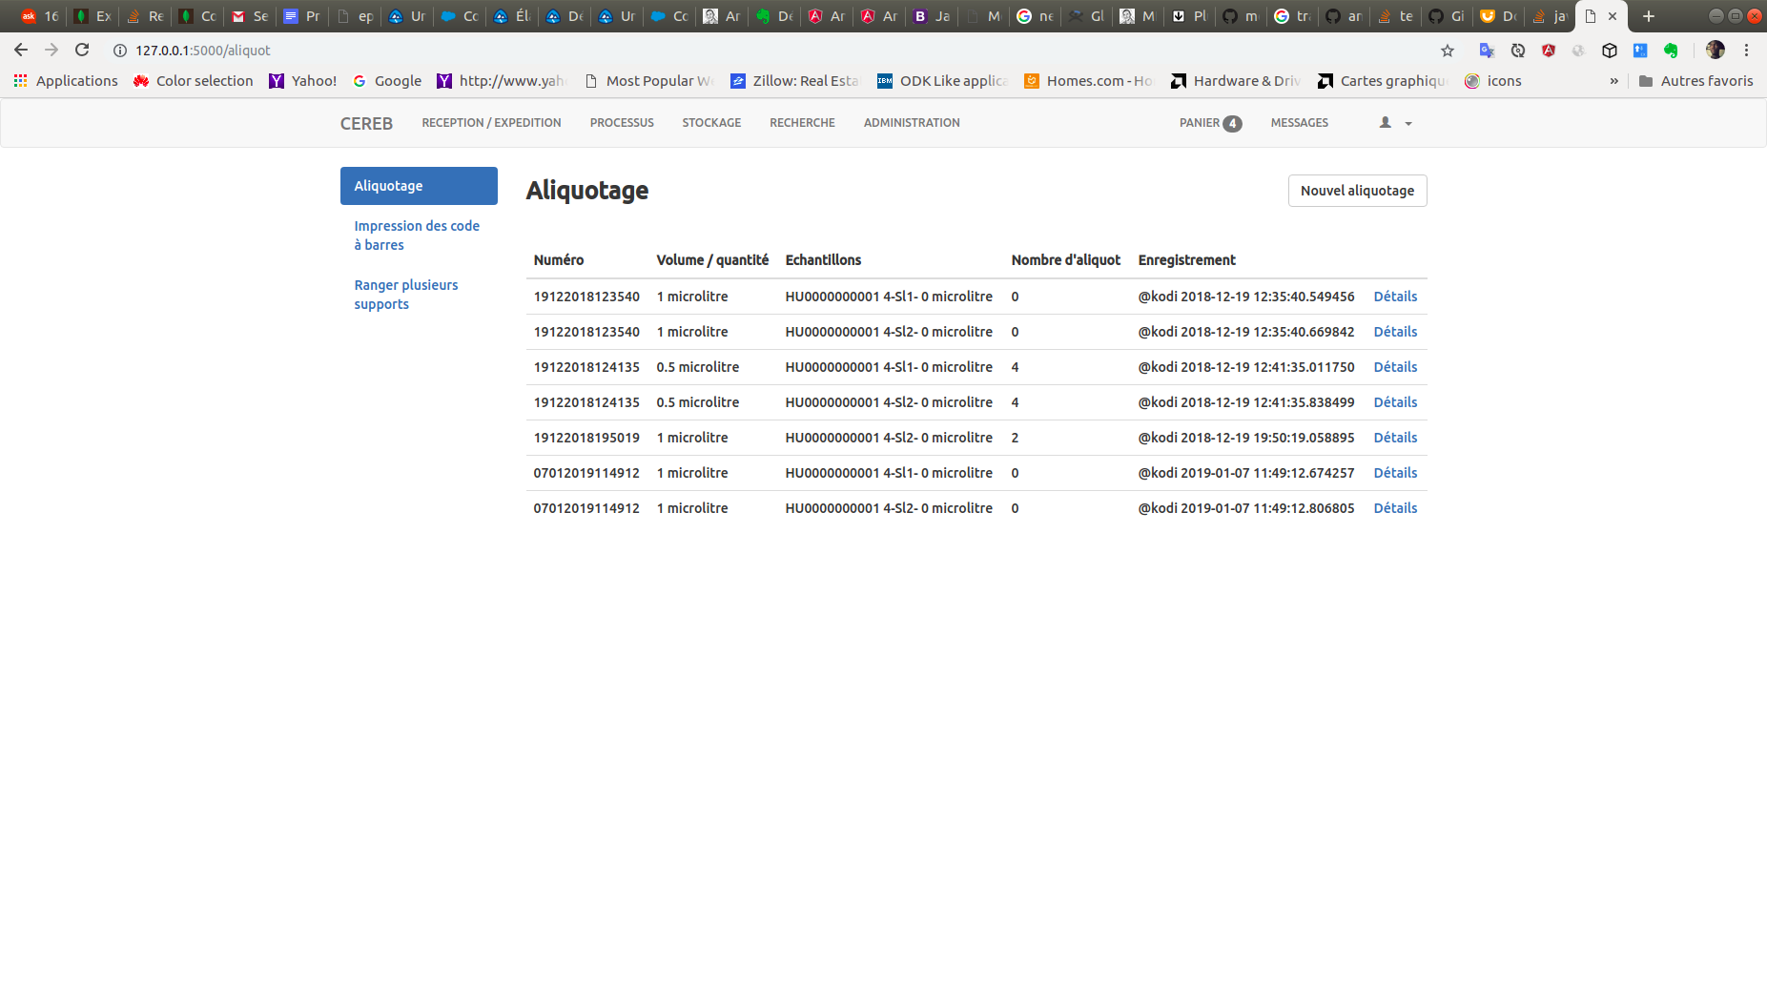
Interface de traitement

Slide 10
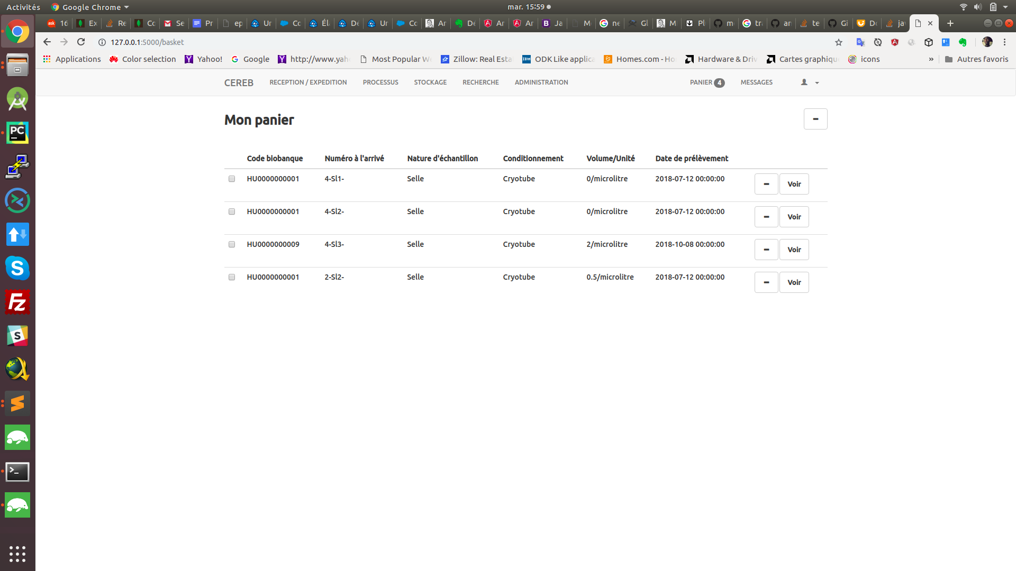
Interface de gestion du panier

Slide 11
Aliquotage

Slide 12
Stockage
Permettra à l’utilisateur de localiser ses échantillons
Gérer les salles, les équipements, les racks, les boîtes

Slide 13
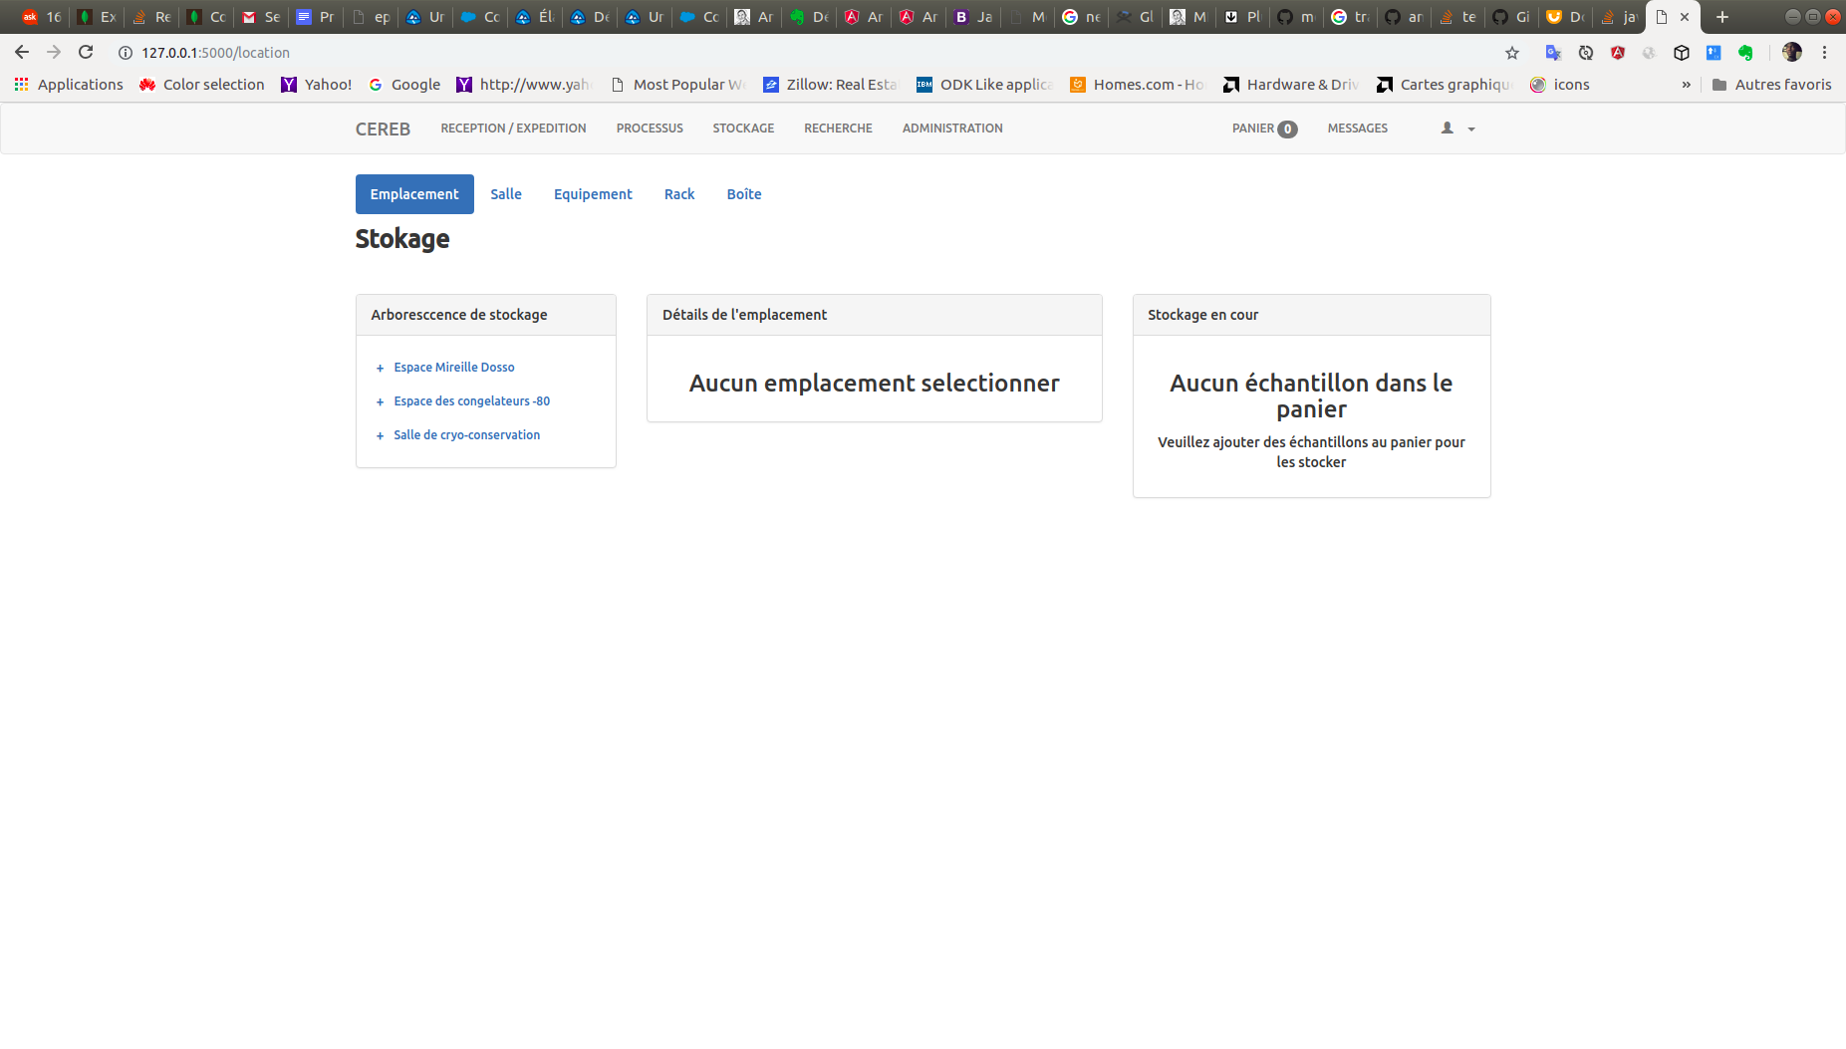
Interface de stockage

Slide 14
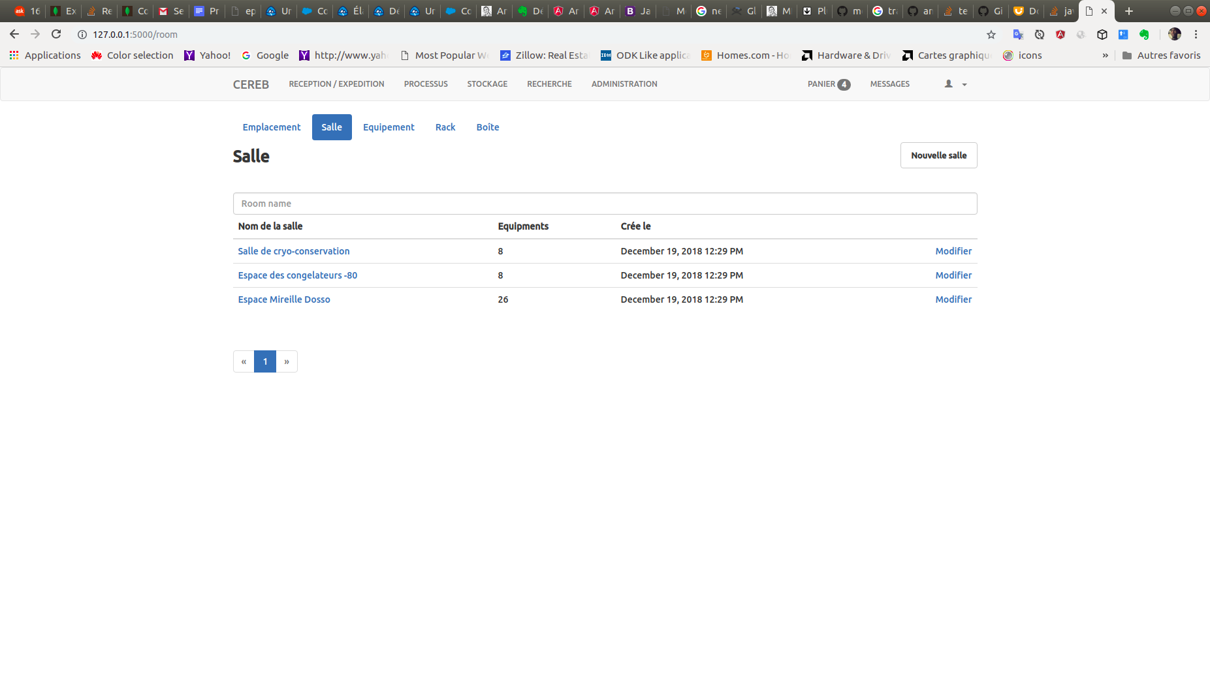
Interface gestion des salles

Slide 15
Administration / Paramétrage
l’utilisateur via ce module pourra paramétrer son application c’est à dire renseigner tout ce dont l’application à besoin pour son utilisation.
Liste des catégories échantillons
Liste des type d’échantillons
Liste des utilisateurs
Les des type d’équipement….
Liste des clients

Slide 16
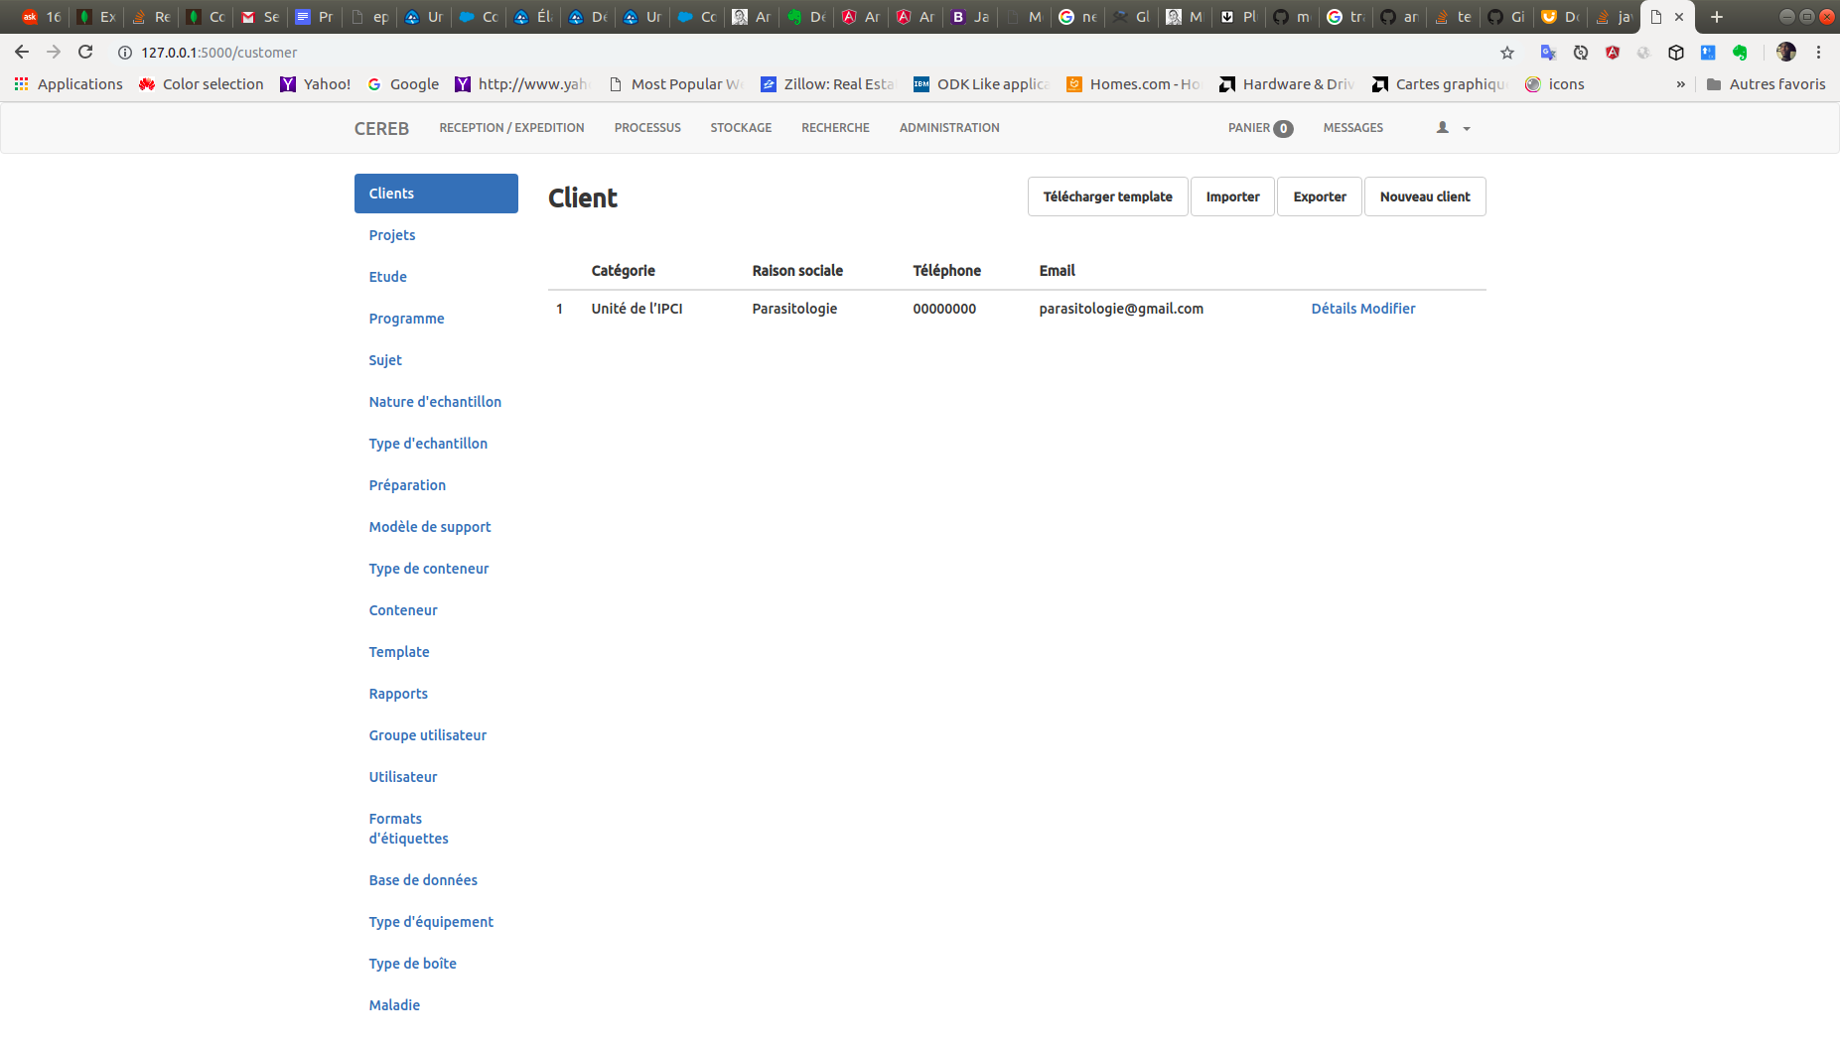
Interface administration

